Slide 1
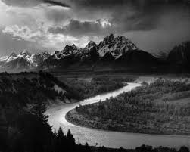
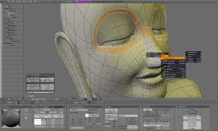

Презентація на тему:"Фотографія та комп’ютерна графіка"
З художньї культури
учня 9-б класу
Шекера Анна

Slide 2

Фотографія
Фотогра́фія— сукупність різноманітних науково-технічних засобів і технологій, які мають на меті реєстрацію одиничних довготривалих зображень об'єктів за допомогою світла.

Slide 3
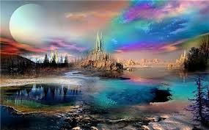
Комп'ютерна графіка
Комп’ютерна гра́фіка — це графіка, тобто зображення, які створюються, перетворюються, оцифровуються, обробляються і відображаються засобами обчислювальної техніки, включаючи апаратні і програмні засоби

Slide 4
Комп’ютерна графіка поділяється:
Растрова графіка
Векторна графіка
Фрактальна графіка

Slide 5
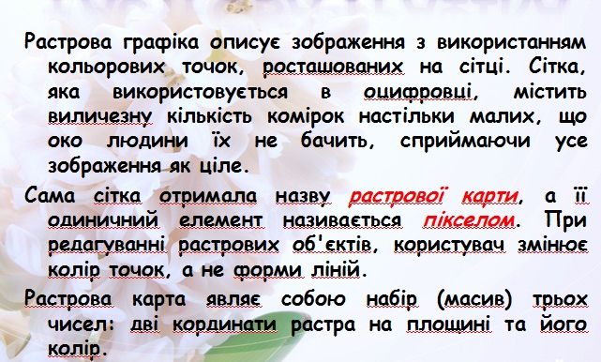
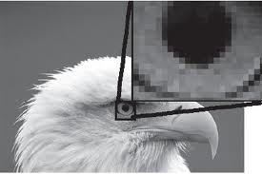
Растрова графіка
Основним елементом растрового зображення є точка (крапка). Якщо зображення екранне, то ця точка називається пікселем.

Slide 6
Переваги растрової графіки
"
Простота автоматизованого вводу (оцифрування) зображень,фотографій,слайдів,малюнків за допомогою сканерів,відеокамер,цифрових фотоапаратів;
Фотореалістичність.Можна отримувати різні ефекти,такі як туман,розмитість,токорегулювати кольори,створбвати глибину предметів

Slide 7
Недоліки растрової графіки
Складність управління окремими фрагментами зображення.Потрібно самостійно виділяти ділянку, що є складним процесом;
Растрове зображення має певну роздільність і глибину представлення кольорів.Ці параметри можна змінювати лише у визначених межах і, як правило,із втратою якості;
Розмір файлу є пропорційним до площі зображення, родільчості і типу зображення,і,переважно,при хорошій якості є великим.

Slide 8
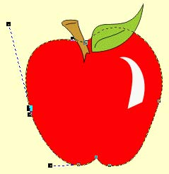
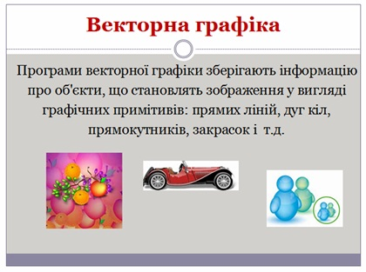
Векторна графіка
Ве́кторна гра́фіка (також геометричне моделювання або об’єктно-орієнтована графіка) створення зображення з сукупності геометричних примітивів - (точок, ліній,кривих, полігонів), тобто об’єктів, які можна описати математичним рівнянням. На відміну від растрової графіки, яка подає зображення як набір пікселів (точок).

Slide 9
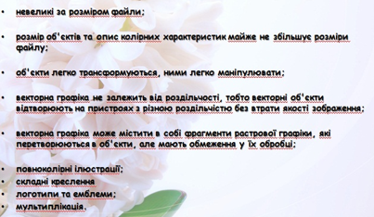
Переваги векторної графіки

Slide 10
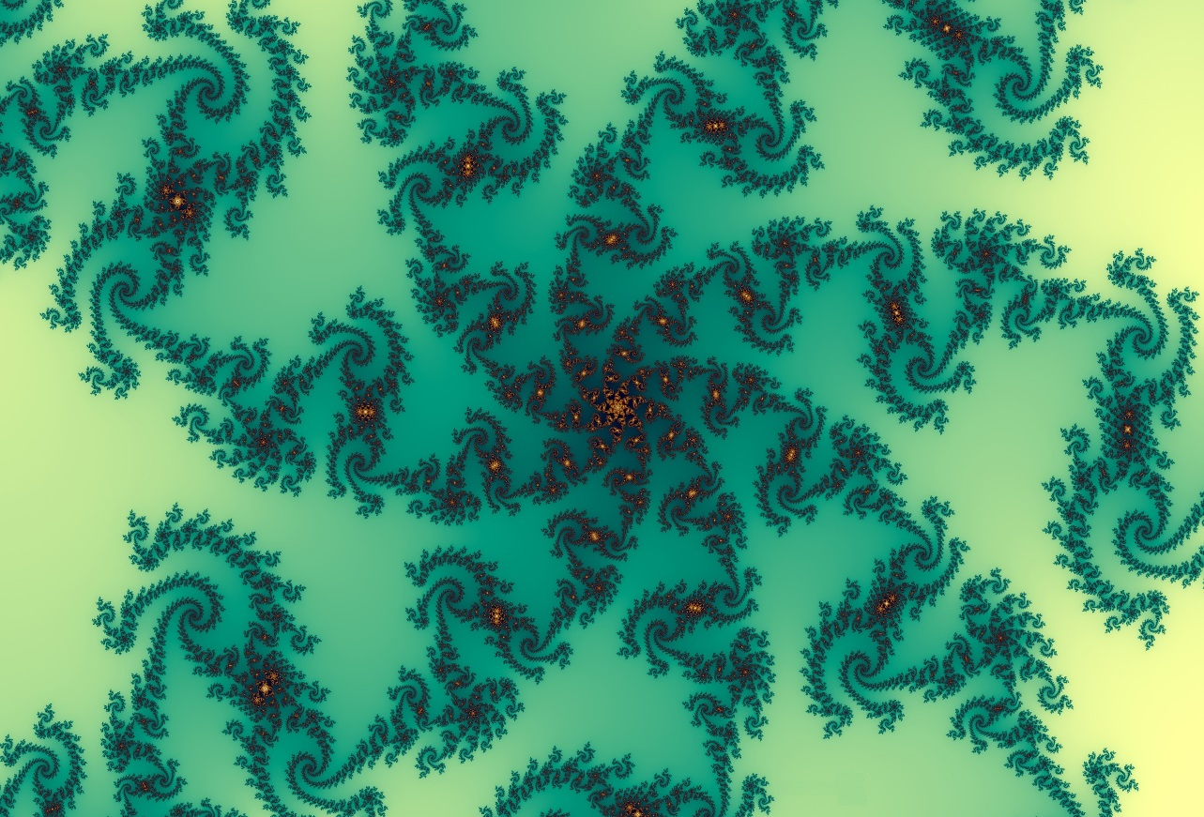
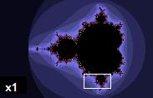
Фрактальна графіка
Фрактальна графіка — технологія створення зображень на основі фракталів.

Slide 11
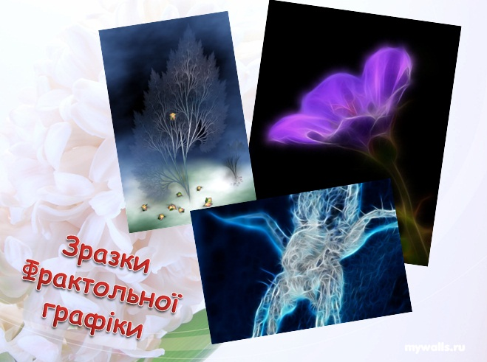

Slide 12
Використані джерела:
http://olya-angels.blogspot.com/2011/06/blog-post_2836.html
https://www.google.com.ua/search?q=%D0%BA%D0%BE%D0%BC%D0%BF'%D1%8E%D1%82%D0%B5%D1%80%D0%BD%D0%B0+%D0%B3%D1%80%D0%B0%D1%84%D1%96%D0%BA%D0%B0&espv=210&es_sm=93&source=lnms&tbm=isch&sa=X&ei=SwJ6UqzSL4PRtQam-4DABw&ved=0CAkQ_AUoAQ&biw=1280&bih=819#imgdii=_
http://uk.wikipedia.org/wiki/%D0%A4%D0%BE%D1%82%D0%BE%D0%B3%D1%80%D0%B0%D1%84%D1%96%D1%8F
http://uk.wikipedia.org/wiki/%D0%9A%D0%BE%D0%BC%D0%BF'%D1%8E%D1%82%D0%B5%D1%80%D0%BD%D0%B0_%D0%B3%D1%80%D0%B0%D1%84%D1%96%D0%BA%D0%B0

Slide 13
Дякую за увагу

